Slide 1
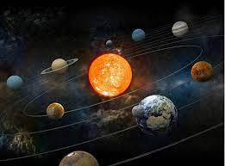
আজকের ক্লাসে সবাইকে স্বাগতম

Slide 2
পরিচিতি
এম.এম. মুমিনুল হক চৌধুরী সিনিয়র সহকারি শিক্ষক (আইসিটি)
কিশলয় আদর্শ শিক্ষা নিকেতন খুটাখালী, চকরিয়া, কক্সবাজার।
ইমেইল: mhcmamun@yahoo.com
মোবাইল: 01718-253984
বাংলাদেশ ও বিশ্ব পরিচয়
শ্রেণি: নবম-দশম
অধ্যায়-৩: সৌরজগৎ ও ভূমন্ডল
সময়ঃ ৫০ মিনিট
তারিখঃ 10/০8/২০২১

Slide 3
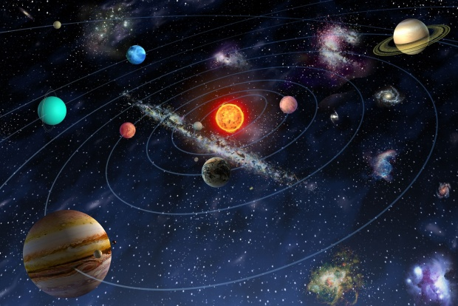
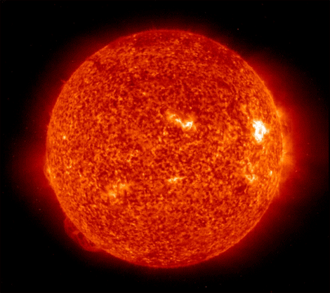
ভালো করে লক্ষ্য করো..
নেপচুন
সূর্য
শুক্র
শনি
ইউরেনাস
মঙ্গল
বুধ
গ্রহাণুপুঞ্জ
পৃথিবী
বৃহস্পতি
এই পরিবারকে কি বলে?
কি দেখলে?

Slide 4
আজকের পাঠ
সৌরজগৎ
Notes:
পাঠের শিরোনাম বোর্ডে লিখে দিবেন।

Slide 5
শিখনফল
এই পাঠ শেষে শিক্ষার্থীরা...
১
সৌরজগতের ধারণা ব্যাখ্যা করতে পারবে;
২
সৌরজগতের গ্রহগুলোর বর্ণনা করতে পারবে;

Slide 6
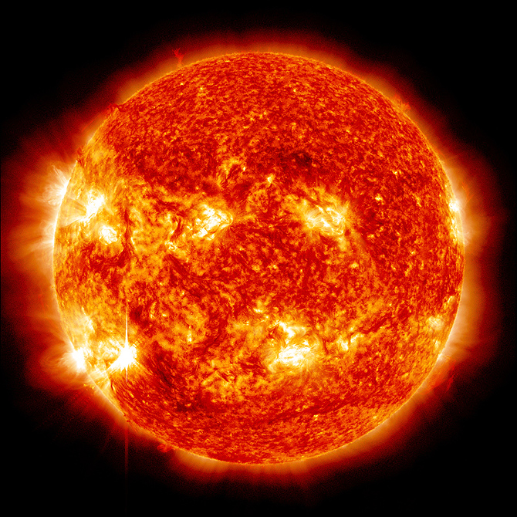
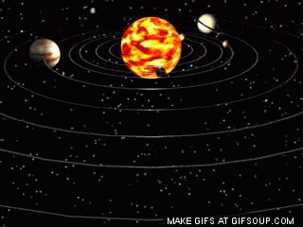
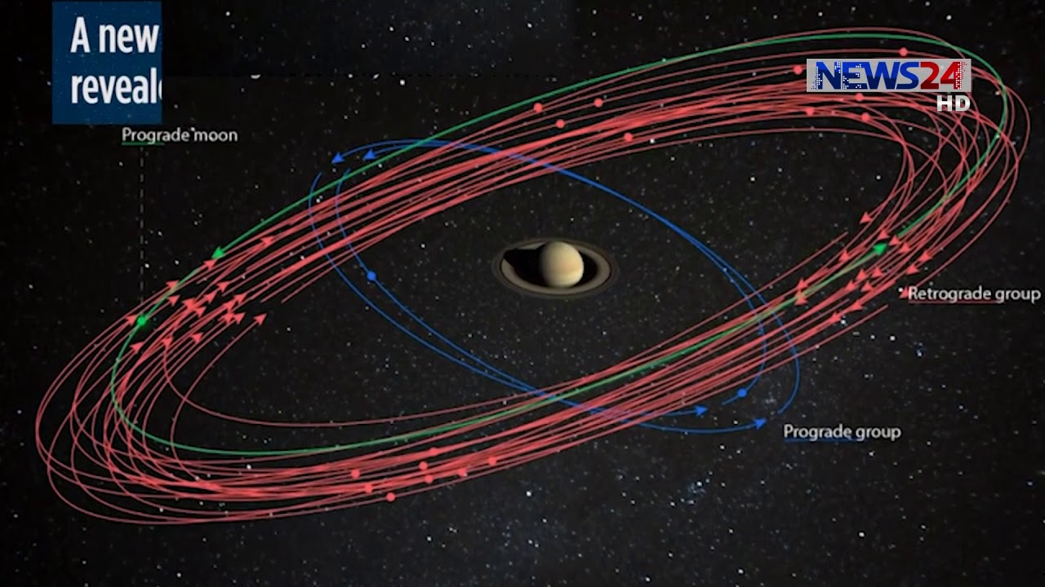
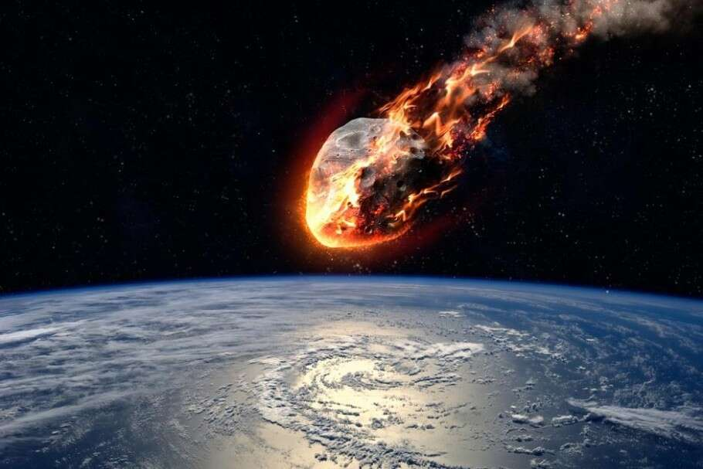
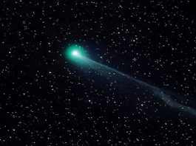
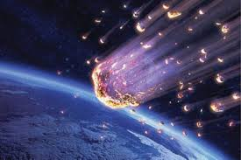
চিত্রগুলো লক্ষ্য করো..
সূর্য
গ্রহ
উপগ্রহ
গ্রহাণুপুঞ্জ
ধূমকেতু
উল্কা
সূর্য এবং গ্রহ, উপগ্রহ, গ্রহাণুপুঞ্জ, ধূমকেতু, উল্কা প্রভৃতি নিয়ে যে পরিবার তাকে সৌরজগৎ বলে।
সৌরজগৎ কাকে বলে?

Slide 7
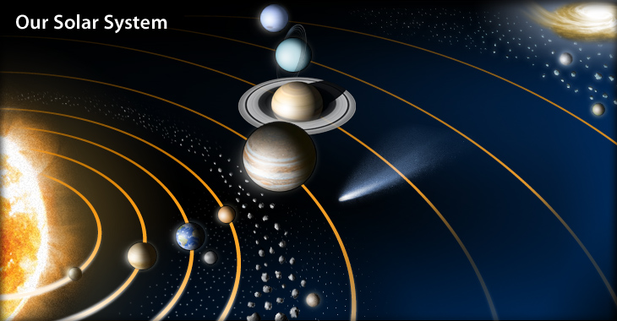
সৌরজগতের গঠন
নেপচুন
ইউরেনাস
শনি
বৃহস্পতি
সূর্য
মঙ্গল
পৃথিবী
শুক্র
বুধ
সৌরজগতের প্রাণকেন্দ্র হলো সূর্য। এতে ৮টি গ্রহ রয়েছে।
Notes:
বিষয় বস্তু উপস্থাপন - ৮ মিনিট।

Slide 8
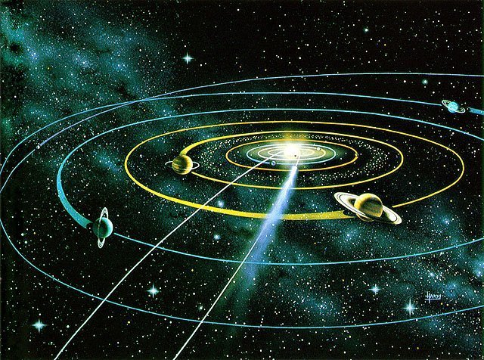
সৌরজগতের গঠন
সৌরজগতে শতাধিক উপগ্রহ, হাজার হাজার গ্রহাণুপুঞ্জ ও লক্ষ লক্ষ ধূমকেতু রয়েছে।

Slide 9
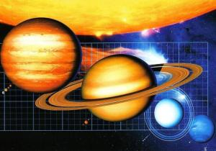
একক কাজ
সময়ঃ ২ মিনিট
সৌরজগৎ কাকে বলে?

Slide 10
সূর্যের বৈশিষ্ট্য
১।
সৌরজগতের প্রাণকেন্দ্র হলো সূর্য।
৩।
সূর্য একটি উজ্জ্বল নক্ষত্র।
সূর্য
২।
সকল গ্রহ ও উপগ্রহের নিয়ন্ত্রক হলো সূর্য।
৪।
সূর্য পৃথিবী অপেক্ষা ১৩ লক্ষ গূণ বড়।
5।
পৃথিবী থেকে এটি প্রায় ১৫ কোটি কিলোমিটার দূরে অবস্থিত।

Slide 11
সূর্যের বৈশিষ্ট্য
৬।
এর ব্যাস প্রায় ১৩ লক্ষ ৮৪ হাজার কিঃমি।
৮।
হাইড্রোজেন ৫৫ ভাগ, হিলিয়াম ৪৪ ভাগ এবং ১ ভাগ অন্যান্য গ্যাস।
সূর্য
৭।
সূর্যের উপরিভাগের উষ্ণতা ৫৭,০০০ ডিগ্রি সেলসিয়াস।
৯।
সূর্যের মধ্যে যে কালো দাগ দেখা যায় তাকে সৌরকলঙ্ক বা Sun Spot বলে।
১০।
সূর্য ২৫ দিনে নিজ অক্ষের উপর একবার আবর্তন করে।

Slide 12
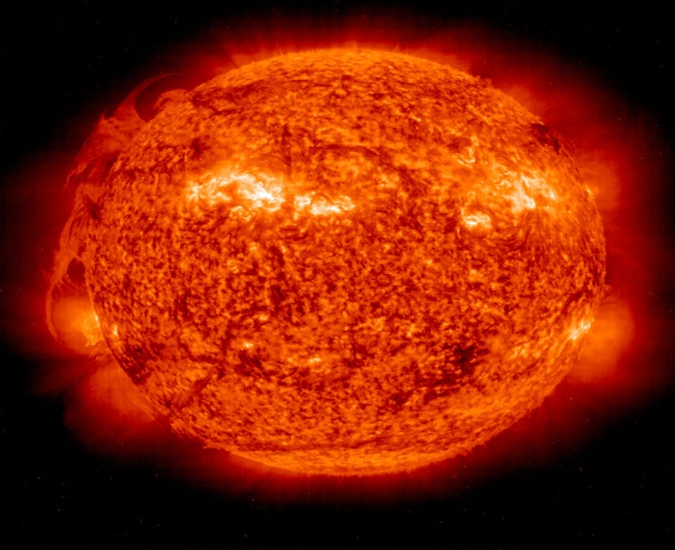
জোড়ায় কাজ
সময়ঃ ৫ মিনিট
সূর্যের বৈশিষ্ট্য লিখ; যে কোন ৫টি…

Slide 13
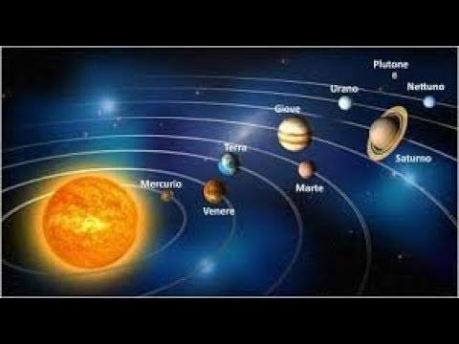
গ্রহ কি?
মহাকর্ষ বলের প্রভাবে কতগুলো জ্যোতিষ্ক সূর্যের চারদিকে নির্দিষ্ট সময়ে নির্দিষ্ট কক্ষপথে পরিক্রমণ করছে; এদের গ্রহ বলা হয়।

Slide 14
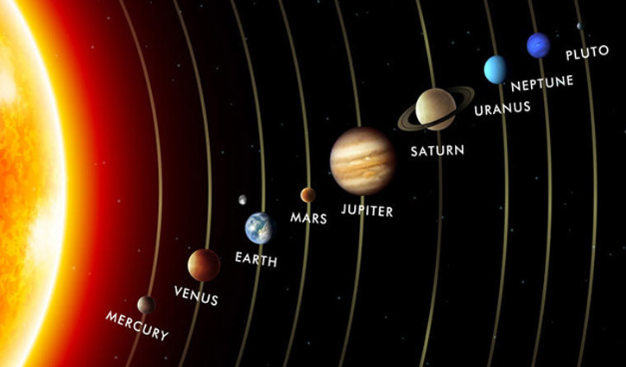
সৌরজগতের গ্রহ সমূহ..
ইউরেনাস
নেপচুন
শনি
বৃহস্পতি
মঙ্গল
পৃথিবী
শুক্র
বুধ
সৌরজগতে মোট ৮টি গ্রহ রয়েছে

Slide 15
বুধ গ্রহের বৈশিষ্ট্য
সৌরজগতের ক্ষুদ্রতম গ্রহ
সুর্যের নিকটতম গ্রহ
ব্যাসঃ ৪,৮৫০ কি.মি.
ওজন পৃথিবীর ৫০ভাগের ৩ ভাগের সমান
বুধের কোন উপগ্রহ নেই
সূর্য থেকে এর গড় দূরত্ব ৫.৮ কোটি কি.মি.
সূর্যের চারদিকে পরিক্রমণ করতে ৮৮ দিন সময় লাগে
বুধ

Slide 16
শুক্র গ্রহের বৈশিষ্ট্য
সূর্যের থেকে দূরত্বের দিক দিয়ে শুক্রের অবস্থান দ্বিতীয়
পৃথিবীর নিকটতম গ্রহ
বছরে ২ বার সূর্য উদিত হয় ও অস্ত যায়
সুর্য থেকে শুক্র গ্রহের দুরত্ব ১০.৮ কোটি কি.মি
পৃথিবী থেকে এর দুরত্ব মাত্র ৪.২ কোটি কি.মি
কার্বন ডাই অক্সাইডের ঘন মেঘের কারনে এসিড বৃষ্টি হয়
সুর্যকে একবার প্রদক্ষিন করতে এর ২২৫ দিন সময় লাগে
শুক্র

Slide 17
পৃথিবী গ্রহের বৈশিষ্ট্য
আয়তনঃ ৫১০,১০০,৪২২ বর্গ কি মি
সূর্য থেকে গড দূরত্ব ১৫কোটি কিঃমি;
গ্রহে প্রয়োজনীয় অক্সিজেন ও নাইট্রোজেন আছে।
উপগ্রহ চাঁদ
২৯ দিন ১২ ঘন্টায় পৃতিবীকে ১ বার পরিক্রমন করে
জীবন ধারণের জন্য একমাত্র আদর্শ গ্রহ
সূর্যকে ১বার প্রদক্ষিণ করে ৩৬৫দিন ৫ ঘন্টা ৪৮মিনিট ৪৭ সেকেন্ডে
পৃথিবী

Slide 18
দলগত কাজ
সময়ঃ ৮ মিনিট
“পৃথিবীই একমাত্র গ্রহ যা প্রাণী ও উদ্ভিদ কূলের জন্য বাসযোগ্য”- উক্তিটি বিশ্লেষণ কর।

Slide 19
মঙ্গল গ্রহের বৈশিষ্ট্য
সূর্য থেকে গড় দুরত্ব ২২.৮ কোটি কি মি
বায়ূমন্ডলে শতকরা ৩ ভাগ নাইট্রজেন, ২ ভাগ আরগন গ্যাস
গড় তাপমাত্রা হিমাঙ্কের নিচে, জীবন ধারন অসম্ভব
ফেবোস ও ডিমোস নামে ২টি উপগ্রহ আছে
পাথরগুলোতে মরিচা পডায় গ্রহটি লালচে বর্ণ ধারণ করেছে
পৃথিবী থেকে এর দূরত্ব ৭.৮ কোটি কি.মি.
সূর্যকে .প্রদক্ষিণ করতে সময় লাগে ৬৮৭ দিন
মঙ্গল

Slide 20
বৃহস্পতি গ্রহের বৈশিষ্ট্য
সৌরজগতের সর্ববৃহৎ গ্রহ
আয়তনে পৃথিবীর প্রায় ১৩০০ গুন বড়
১২ বছরে সুর্যকে একবার প্রদক্ষিন করে
৬৭ টি উপগ্রহ রয়েছে
এর ব্যাস, ১,৩৯,৮২২ কিলোমিটার
এ গ্রহে ২ বার সূর্য উঠে ২ বার অস্ত যায়
এটি সূর্য থেকে প্রায় ৭৭.৮ কোটি কি.মি দূরে অবস্থিত
বৃহস্পতি

Slide 21
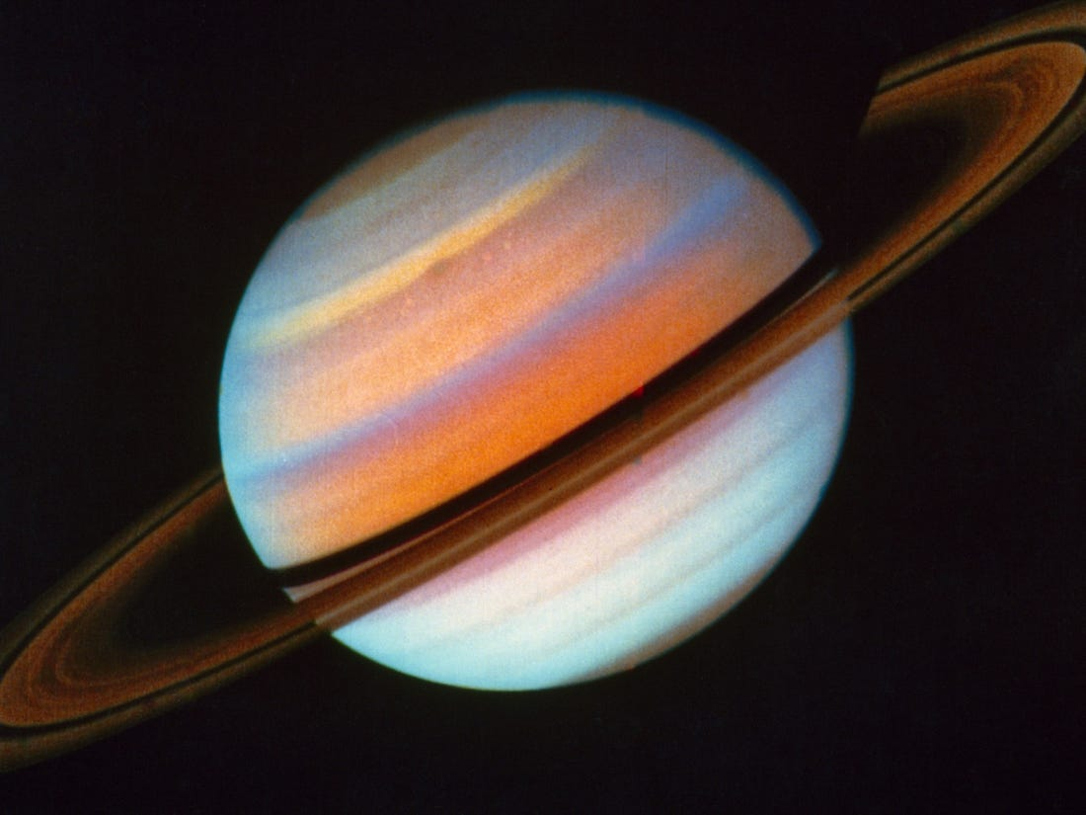
শনি গ্রহের বৈশিষ্ট্য
সৌরজগতের ২য় বৃহত্তম গ্রহ
তিনটি উজ্জ্বল বলয় শনিকে বেষ্টন করে আছে
শনি
পৃথিবীর থেকে ৯ গুণ বড়, খালি চোখে এটি দেখা যায়
এটির ৬২ টি উপগ্রহ
২৯ বছর ৫ মাসে সূর্যকে একবার প্রদক্ষিণ করে

Slide 22
ইউরেনাস গ্রহের বৈশিষ্ট্য
সৌরজগতের তৃতীয় বৃহত্তম গ্রহ
সূর্য থেকে ২৮৭ কোটি কিলোমিটার দূরে অবস্থিত
ইউরেনাস
এর আয়তন পৃথিবীর প্রায় ৬৪ গুন এবং ২৭ টি উপগ্রহ রয়েছে
এটি ৮৪ বছরে একবার সূর্যকে প্রদক্ষিন করে
এর গড় ব্যাস প্রায় ৪৯,০০০ কি.মি

Slide 23
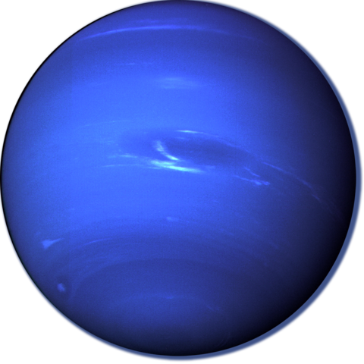
নেপচুন গ্রহের বৈশিষ্ট্য
গ্রহটি দেখতে নীলাভ বর্ণের এবং ১৪ টি উপগ্রহ রয়েছে
নেপচুনের গড় ব্যাস ৪৯,২৪৪ কি.মি.
নেপচুন
নেপচুন ১৬৫ বছরে সূর্যকে একবার পরিক্রমণ করে
সূর্য থেকে দুরত্ব ৪৫০ কোটি কি.মি.
সূর্য থেকে অধিক দুরত্বের কারনে এটি শীতল

Slide 24
মূল্যায়ন
১। সৌরজগতের ধুমকেতুর সংখ্যা কত?
লক্ষ লক্ষ
২। সূর্যের কালো দাগকে কি বলে?
সৌরকলঙ্ক
৩। সকল গ্রহ ও উপগ্রহের নিয়ন্ত্রক কে?
সূর্য
৪। বুধ গ্রহের ব্যাস কত কি.মি.?
৪,৮৫০ কি.মি.
৫। কোন গ্রহে এসিড বৃষ্টি হয়?
শুক্র গ্রহে

Slide 25
মূল্যায়ন
৬। জীবন ধারণের জন্য আদর্শ গ্রহ কোনটি?
পৃথিবী
৭। ফেবোস ও ডিমোস কোন গ্রহের উপগ্রহ?
মঙ্গল গ্রহের
৮। শনি গ্রহ পৃথিবী থেকে কতগুণ বড়?
৯ গুণ
৯। ৮৪ বছরে সূর্যকে ১ বার প্রদক্ষিণ করে কে?
ইউরেনাস
১০। কোন গ্রহটি দেখতে নীলাভ বর্ণের?
নেপচুন

Slide 26
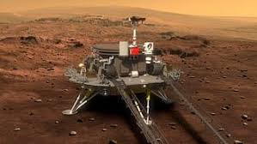
বাড়ির কাজ
“পৃথিবীর সাথে অনেক মিল থাকা সত্ত্বেও মঙ্গল গ্রহটি জীবের বসবাসের উপযোগী নয়”- যুক্তিসহ ব্যাখ্যা কর..

Slide 27
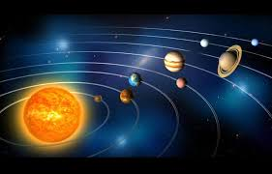
সবাইকে ধন্যবাদ

